Slide 1
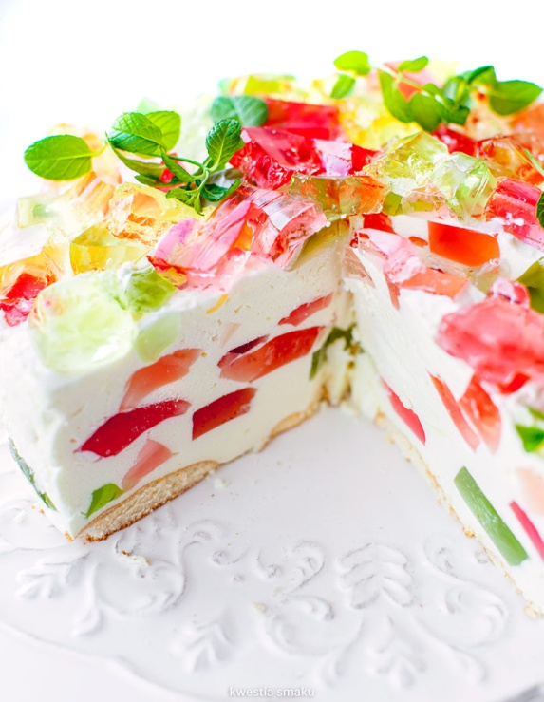
Ile kosztuje domowe ciasto ?
ŚMIETANKOWY SERNIK NA ZIMNO
Z GALARETKAMI
Ceny opracowane w oparciu o sklep auchandirect.pl
Dominika Sz.
Klasa II A

Slide 2
SKŁADNIKI
4 galaretki w różnych kolorach np. malinowa, pomarańczowa, agrestowa i cytrynowa
1 mała paczka okrągłych biszkoptów
2 galaretki cytrynowe
500 g mascarpone (zimne)
500 ml śmietanki 30% (b. dobrze schłodzonej)
4 łyżki cukru pudru

Slide 3
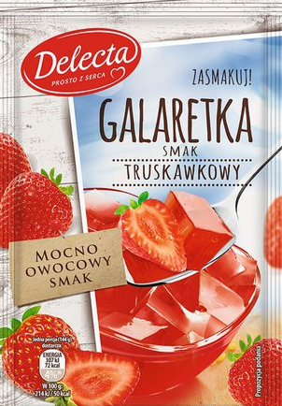
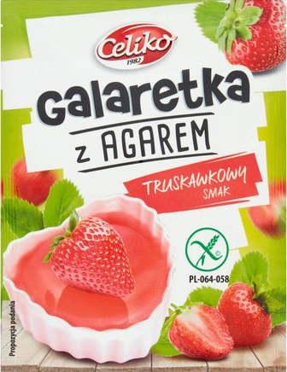
4 GALARETKI
Tania opcja:
Galaretki marki Delecta po 1.20 zł.
4 galaretki: 4*1,20 zł = 4,80 zł
Suma: 4,80 zł
Droga opcja:
Galaretki marki Celiko z agarem po 3.00 zł.
4 galaretki: 4*3,00 zł = 12,00 zł
Suma: 12,00 zł

Slide 4


BISZKOPTY
Tania opcja:
Biszkopty marki Auchan
1,48 zł
Droga opcja:
Biszkopty marki Glutenex
9,19 zł

Slide 5
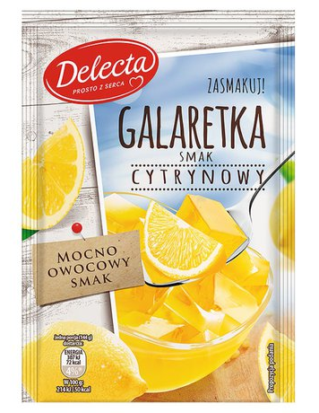
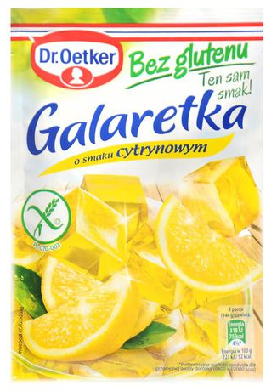
GALARETKI CYTRYNOWE
Tania opcja:
Galaretka marki Delecta
1 sztuka - 1,20 zł
2 sztuki – 1,20 zł * 2 = 2,40 zł
Droga opcja:
Galaretka marki Dr. Oetker bez glutenu
1 sztuka - 2,59 zł
2 sztuki – 2,59 zł * 2 = 5,18

Slide 6
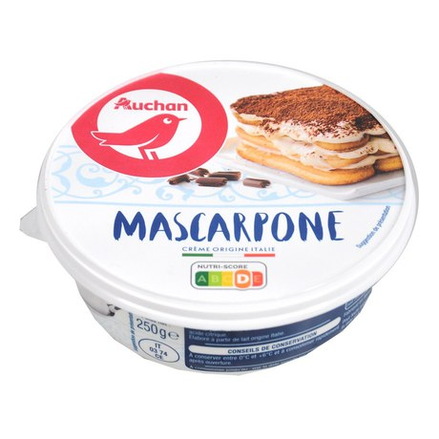
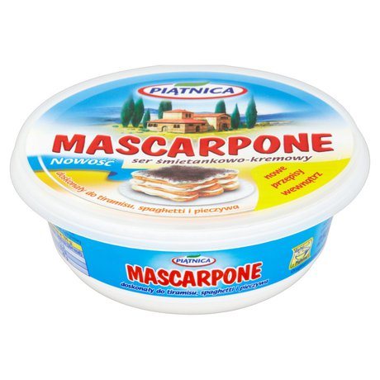
MASCARPONE
Tania opcja:
Mascarpone marki Auchan
250 gramów – 5,99 zł
500 gramów – 5,99*2 = 11.98 zł
Droga opcja:
Mascarpone marki Piątnica
250 gramów – 6,48 zł
500 gramów – 6,48*2 = 12,96 zł

Slide 7
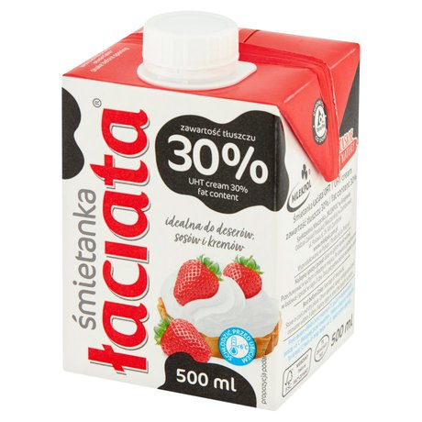
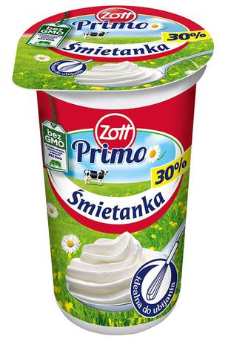
ŚMIETANKA 30%
Tania opcja:
Śmietanka marki Łaciata
500 ml – 6,78 zł
Droga opcja:
Śmietanka marki Zott
1 opakowanie – 200 ml – 3,18 zł
3 opakowania – 600 ml – 3,18 * 3 = 9,54 zł

Slide 8
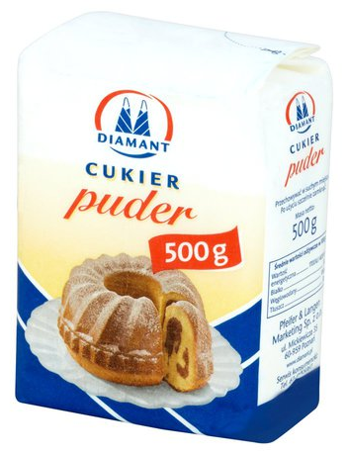
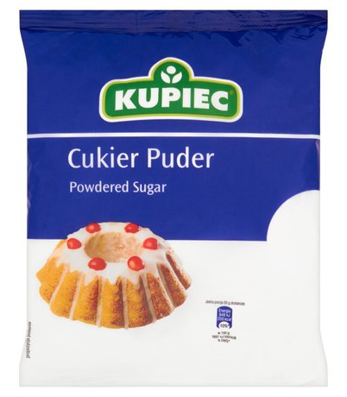
CUKIER PUDER
Tania opcja:
Cukier puder marki Diament
1 opakowanie – 500g – 2,38 zł
Droga opcja:
Cukier puder marki Kupiec
1 opakowanie – 400g – 2,99 zł

Slide 9
Podsumowanie
TANIA OPCJA | DROGA OPCJA
4,80 | 12,00
1,48 | 9,19
2,40 | 5,18
11,98 | 12,96
6,78 | 9,54
2,38 | 2,99
29,82 zł | 51,86 zł

Slide 10
Upieczenie ciasta domowego z składników tańszych marek kosztuje 29,82 złote.
Upieczenie ciasta domowego z składników droższych marek kosztuje 51,86 złotych.

